Slide 1
Liferay & Docker
How to setup a local Liferay Instance super fast...

Slide 2
... in a Nutshell

Slide 3





Content management system
User management & collaboration
Liferay
Development platform
Customization
Liferay in a Nutshell
Notes:
CMS analog Wordpress, Typo3,…
Starkes User Management mit Berechtigungen, Rollen, UserGruppen
Eigene Entwicklungen können auf existierenden Teilen aufsetzen und starten nicht von null weg
Alle OOTB Funktionalitäten können erweitert / überschrieben / ersetzt werden
==> Liferay
alles mandantenfähig

Slide 4



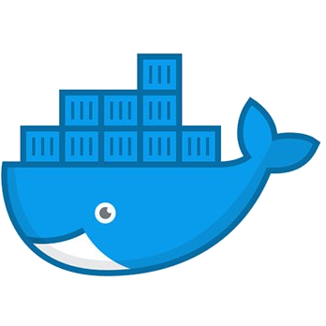



Virtualization
Lightweight
Prebuilt images /
Setup scripts
Docker
Build
Ship
Run / Host
Docker in a Nutshell

Slide 5
Liferay & Docker

Slide 6
Official images
Very small footprint
Environment variables
Startup hooks & scripts
Deployment
CE / DXP / Commerce / Snapshots
Community images
Did not look into
Liferay & Docker

Slide 7
Demo time
Liferay & Docker

